Slide 1
Økotoksikologi
Afsnit 30.3 i Yubio A

Slide 2
Plan for modulet:
Præsentation af forløb
Spørgeskema om løsning af opgaver (Lectio)
Summen
Julie snakker
Opgaver

Slide 3
Økotox forløb
Modul 1 – Hvad er det?
Modul 2 – Pesticider og Tungmetaller
  Arbejde selv og små fremlæggelser
Modul 3 – Hormonhæmmende stoffer
  Projekt
Modul 4 – Hormonhæmmende stoffer og forsøg opstart
  Fremlæggelser
  Planlægge forsøg
Modul 5 – Forsøg skal opsættes
  JK har besøg her
Modul 6 - Eksamensopgave

Slide 4

Spørgeskema
Gå ind på Lectio → Vælg Spørgeskema → Vælg ”Biologi opgaver og eksamensopgaver” → Besvar

Slide 5
Hvad tænker I når der siges ”Økotoksikologi”?
Snak med sidemakker – Skriv to ting op på tavlen

Slide 6
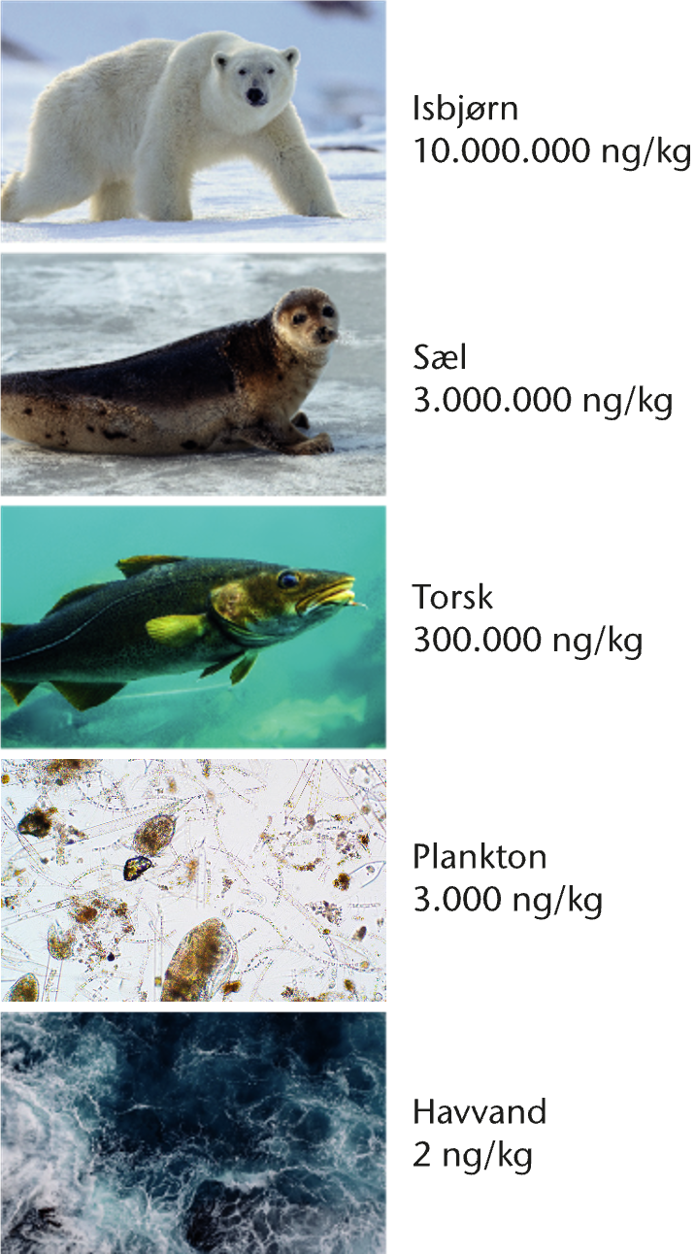
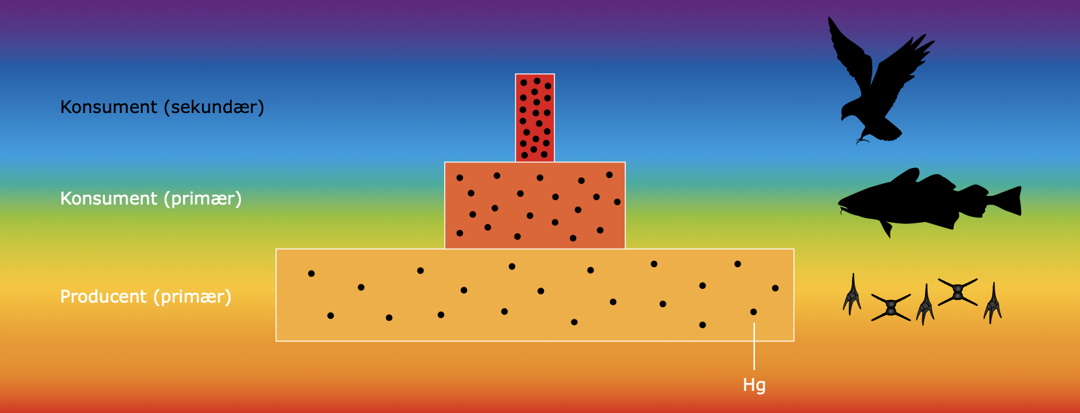
Biomagnifikation

Slide 7
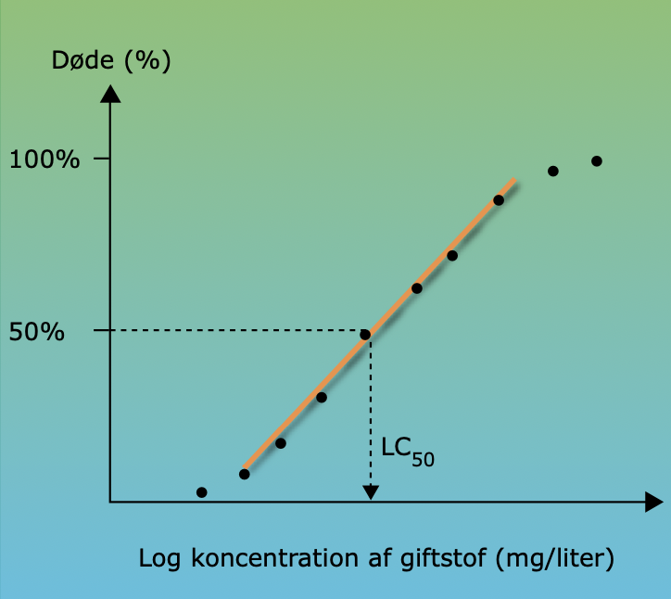
Hvor meget giftstof kan accepteres?
Forsøgsdyr
  Fisk, mus, bananfluer
LC₅₀
  Ved hvilken koncentration af giftstof bliver 50% af individer slået ihjel
LD₅₀
  Ved hvilken dosis af giftstof bliver 50% af individer slået ihjel

Slide 8
Lav opgave 1

Slide 9
Opgave 2
Læs opgaven – Udfyld Padlet (på modulet)

Slide 10
Opgave 3
Du må bruge 2 linjer til at besvare opgaven
Du må bruge 5 linjer til at besvare opgaven
Du må bruge 10 linjer til at besvare opgaven

